Slide 1



ЗВІДКИ БЕРУТЬСЯ ЗНАННЯ?
Підготувала учениця 3-Б класу
ЗОШ №23 м.Луцька
Незіньковська Людмила

Slide 2

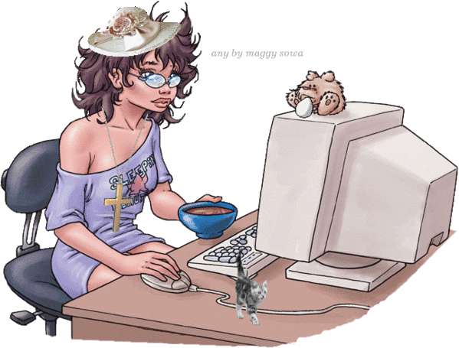


Ми вирішили:
Знайти інформацію про журнали,які видаються для дітей 6-9 років
Разом з батьками ознайомитися з авторами журналів
Створити журнал-саморобку та підготувати сценку з творів журналів
Скласти вимоги щодо збереження журналів

Slide 3


Утворили групи
Пізнайки
Драматурги
Художники
Журналісти

Slide 4




Дослідили
ПІЗНАЙКИ
дізналися про дитячі журнали,
ЖУРНАЛІСТИ
підрахували кількість сторінок в цих журналах ,
ХУДОЖНИКИ
--виготовили журнал-саморобку,
ДРАМАТУРГИ
підготували інсценізацію
знайшли відомості про творчий шлях О.Савченко,
дослідили тематику даних журналів,
склали і написали 5 вимог щодо збереження журналів,,
провели конкурс малюнка”Подорож по сторінках журналів”,
до твору(уривку),який найбільше сподобався,
переглянули в бібліотеці підписку дитячих журналів

Slide 5







Українські журнали для дітей

Slide 6


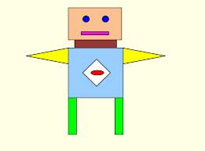
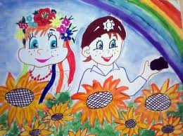
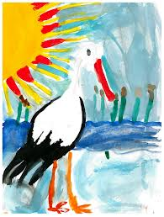
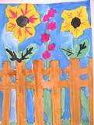


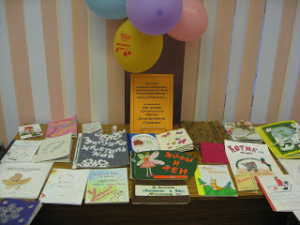
ВИМОГИ
1.Не читай під час їжі.
2.Не клади всередину різні предмети.
3.Своєчасно ремонтуй журнал.
4.Не роби поміток,
написів.
5.Бережи свого вірного друга!

Slide 7

Висновки
-журнали-наші друзі,
-потрібно вміти користуватися змістои,
-не залишати журнал недочитаним ,
-прочитавши, подумати що запам’яталося, схвилювало, утішило, здивува-
ло,
-прочитане добре запам’ятовується, якщо його зміст розповісти другові, батькам.
Наказуємо вам ми на майбутнє-
Старанними, дбайливими зростать.
Побільше прочитати і навчитись,
Щоб вміти краще світ свій пізнавать!

Slide 8

Джерела:
http:barvinok.info story.html
http:ditky.at.ua/dir/novin i_ta_zmi/10
http:yaca.yandex.ua/yca/cat/Media Periodicals/Children/?ncmd=9270

Slide 9

Дякую за увагу!

